Slide 1


Занятие 11. Кластеризация
Колмагоров Евгений
ml.hse.dpo@yandex.ru
16 декабря 2024

Slide 2

План лекции
Введение в кластеризацию
Алгоритм K-means
Иерархическая кластеризация
DBSCAN
Метрики кластеризации

Slide 3

Unsupervised learning
Не всегда есть возможность или потребность собирать множество меток Y, чтобы обучить алгоритм машинного, зачастую есть необходимость за счёт машинного обучения получить такое множество Y.

Slide 4
Задача кластеризации
Кластеризация – задача обучения без учителя, цель которой за счёт внутренней информации объектов выборки X найти “похожие” объекты и отнести их к одному классу. (Зачастую кластеризацию в англоязычной литературе называют unsupervised classification, т.е. классификацией без учителя)

Slide 5
Отличие от классификации
Принципиальное отличие между классификацией состоит в том, что в задаче классификации нужно на основе обучающей выборки (X_{train}, Y_{train}) научиться восстанавливать зависимость:
a(X_{train}, Y_{train}): X_{test} → Y_{test}
А в кластеризации через имеющееся описание объектов X открыть их класс:
a: X → Y

Slide 6
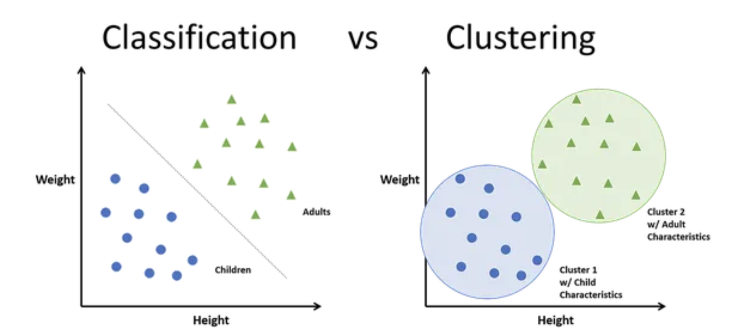
Отличие от классификации

Slide 7
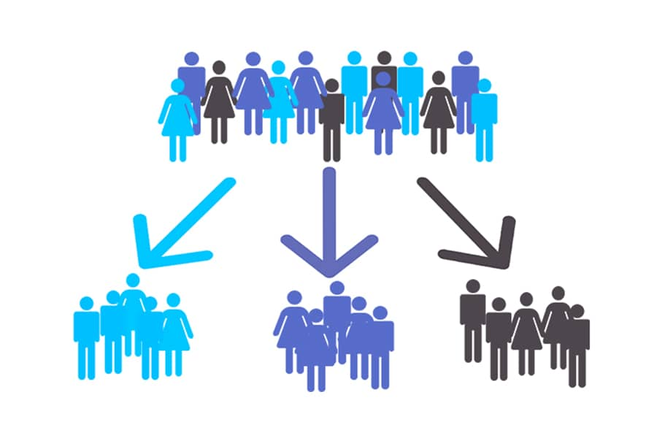
Примеры задач
Задачи, которые могут быть решены с помощью кластеризации:
Поиск аномалий
Анализ социальных сетей
Группировка документов
Обработка геоданных
Выделение пользовательских сегментов
И много чего другого

Slide 8
Неоднозначность решения задачи кластеризации
Результат работы алгоритма кластеризации неоднозначен из-за:
Существует много критериев качества кластеризации
Существует много эвристических критериев качества кластеризации
Число кластеров |Y| заранее, как правило, неизвестно
Результат кластеризации существенно зависит от метрики d

Slide 9
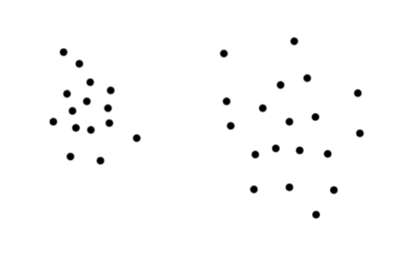
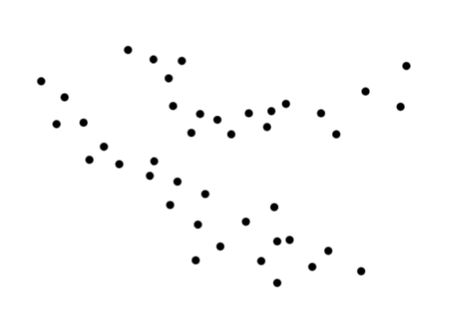
Виды распределения данных
Также при решении задачи дополнительную сложность вносит разнообразие форм распределений данных
Внутри кластерные расстояния больше, чем межкластерные
Ленточные кластеры

Slide 10
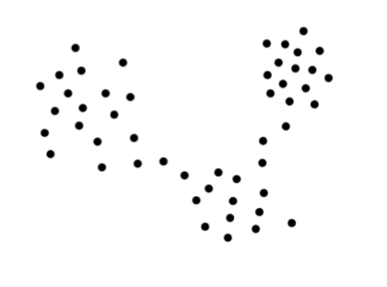
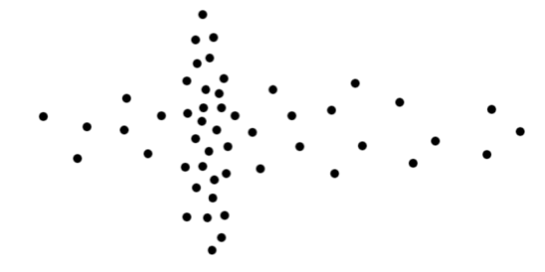
Виды распределения данных
Кластеры могут соединяться перемычками
Кластеры могут перекрываться

Slide 11
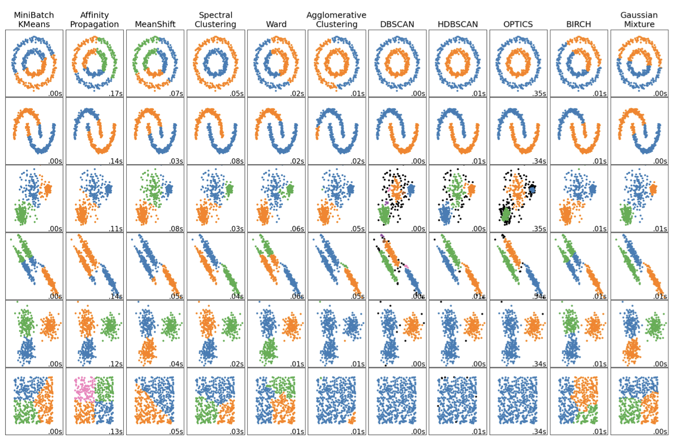
Какая из кластеризаций лучше?

Slide 12
Существующие алгоритмы
При построении алгоритма кластеризации можно руководствоваться различными эвристиками, в соответствии с которыми можно разделить выборку.
Рассмотрим наиболее известные для этого алгоритмы:
Минимальное остовное дерево
K-Means
Иерархическая кластеризация
DBSCAN

Slide 13
Кластеризация на графах
Вся выборка представляется как полный граф, где в вершинах стоят объекты из X, а на рёбрах указано расстояние между этими объектами.
Алгоритм состоит из следующих шагов:
Построить минимальное остовное дерево по одному из этих алгоритмов
На основе гиперпараметра K – число кластеров – удалить K-1 самых тяжёлых ребра, в результате чего получим K компонент связности

Slide 14
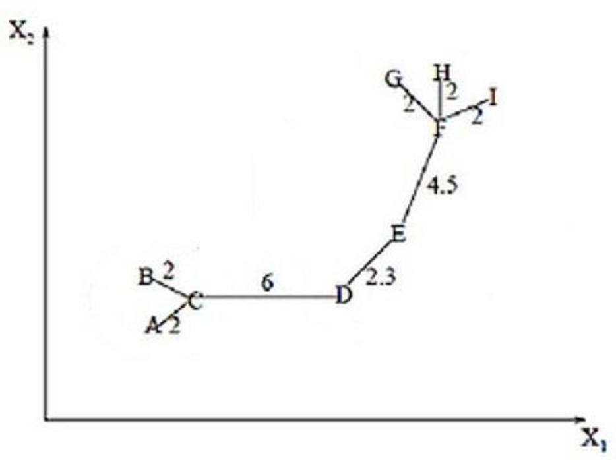
Минимальное остовное дерево
Шаг-1: Из полного графа строим минимальное остовное дерево по алгоритму Прима или Краскала

Slide 15
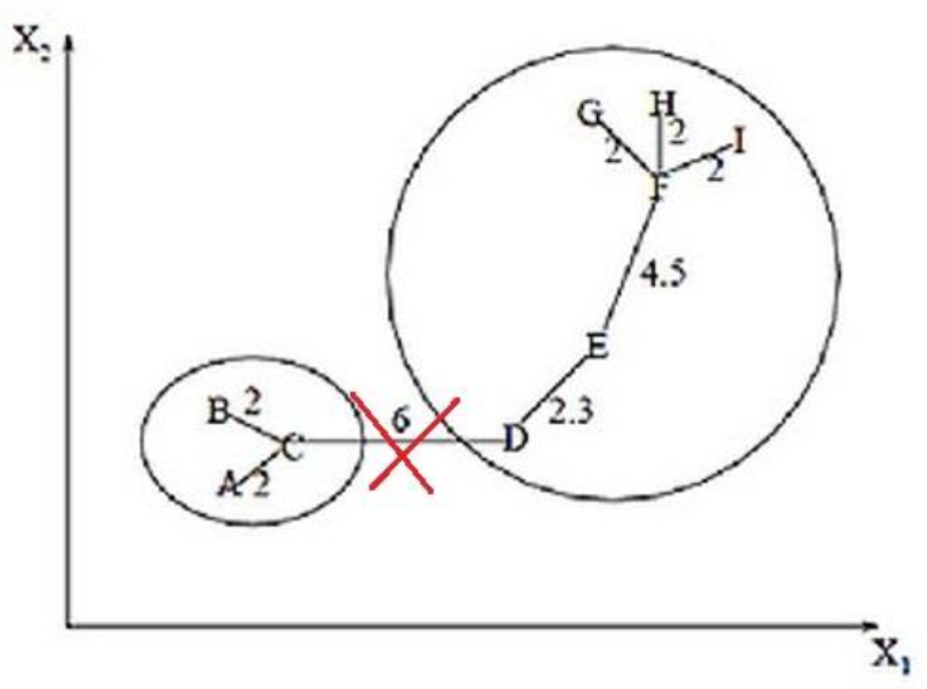
Разбиение дерева на связные компоненты
Шаг-2: Удаляем K-1 самых тяжёлых ребра. В итоге получим K компонент связности. Объекты, попадающие в одну компоненту связности, будем относить к одному кластеру

Slide 16
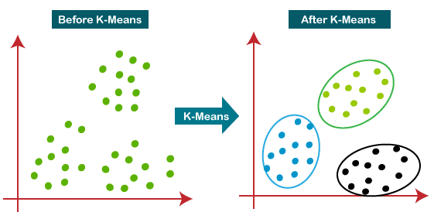
Метод K-средних (K-means)
Одним из самых популярных методов кластеризации является метод K-средних.
Алгоритм состоит из двух повторяющихся шагов:
Отнести каждый объект к ближайшему к нему центру кластера
Пересчитать центры полученных кластеров

Slide 17
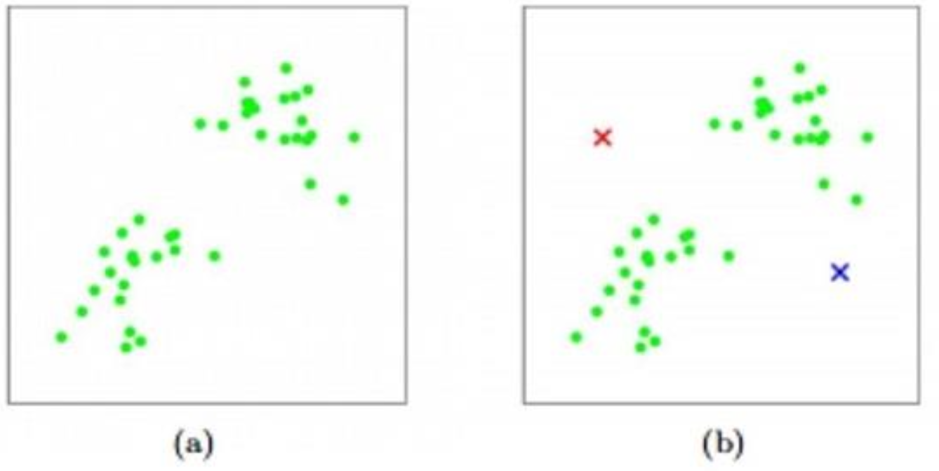
Метод K-средних (K-means)
Дано: выборка x₁, …, x_{N}
Гиперпараметры: K – число кластеров
Инициализация: случайно выбрать центры кластеров c₁, c₂, …, c_{K}

Slide 18
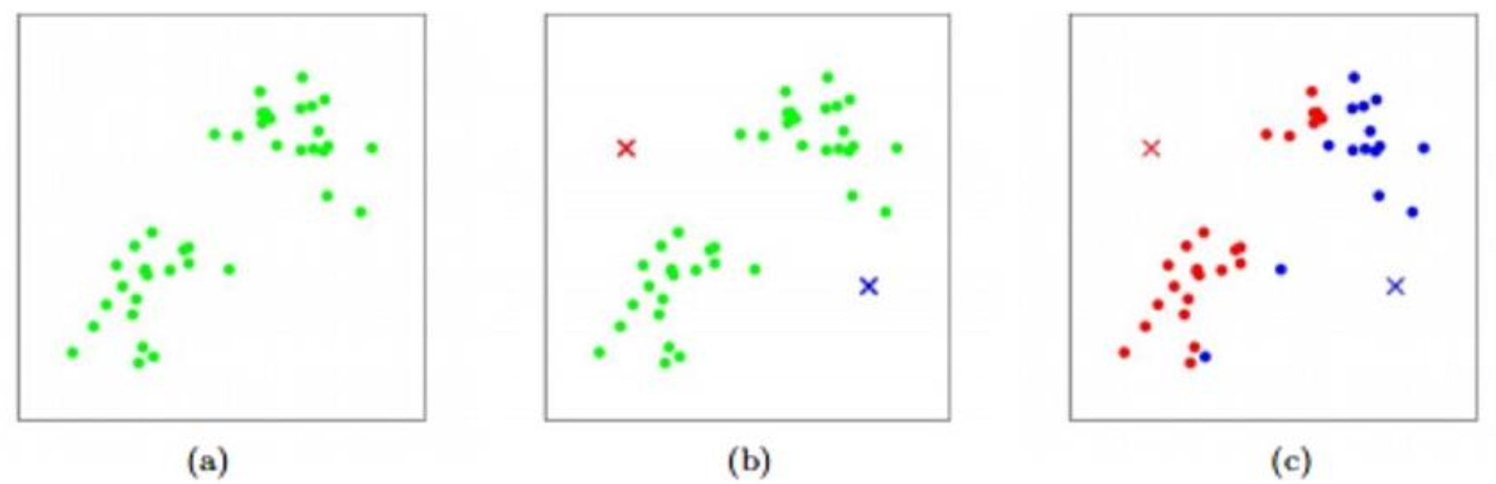
Метод K-средних (K-means)
Дано: выборка x₁, …, x_{N}
Гиперпараметры: K – число кластеров
Шаг-1: каждый объект отнести к ближайшему к нему центру кластера

Slide 19
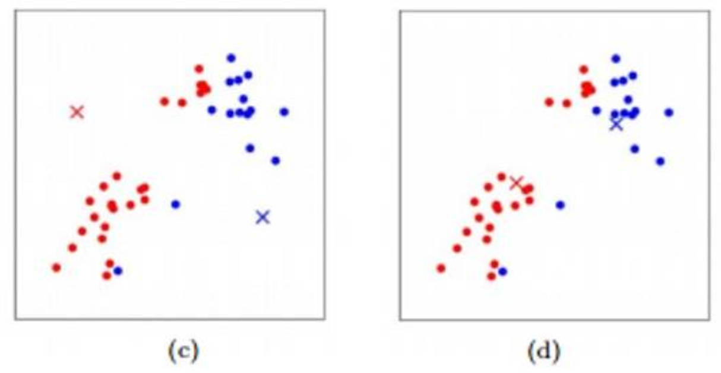
Метод K-средних (K-means)
Дано: выборка x₁, …, x_{N}
Гиперпараметры: K – число кластеров
Шаг-2: пересчитать центры полученных кластеров

Slide 20
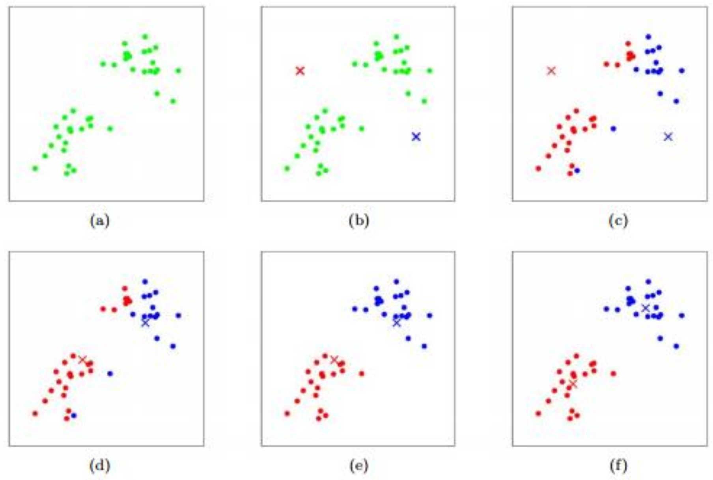
Метод K-средних (K-means)
Дано: выборка x₁, …, x_{N}
Гиперпараметры: K – число кластеров
Остановка: повторять шаг-1 и шаг-2 до сходимости

Slide 21
Оптимизируемый функционал
Метод K-средних c евклидовым расстояние производит оптимизацию следующего функционала:

Slide 22
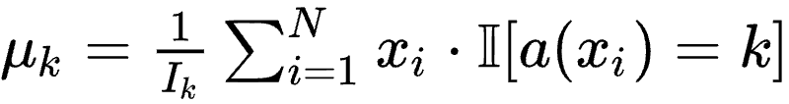
Оптимизируемый функционал
На шаге пересчёта центра k-го кластера оптимизируется внутренняя сумма:
Если взять производную данной суммы по μ_{k} и приравнять её к 0, то получим, что

Slide 23
Оптимизируемый функционал
На шаге пересчёта объектов кластера оптимизируется весь функционал Q
Таким образом, чтобы индикаторная функция I была равна 1 только на ближайшем к данному объекту центре

Slide 24
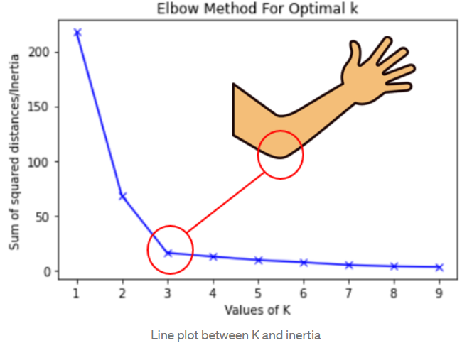
Правило локтя для выбора K (elbow method)
Для выбора оптимального значения K использую эвристическое правило под названием правило “локтя”.
Выбираем такое значение K, когда происходит значительное уменьшение внутрикластерного расстояния

Slide 25
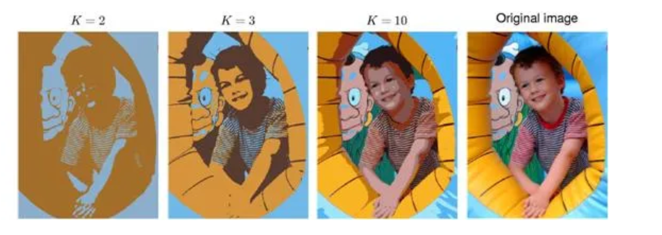
K-Means в сегментации изображений

Slide 26
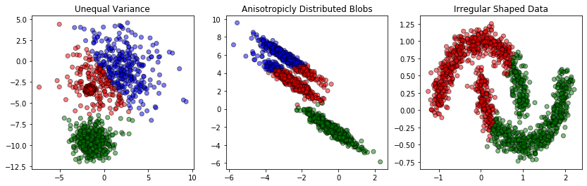
Зона применимости алгоритма K-средних
Алгоритм K-средних хорошо себя показывает там, где в распределении данных есть ярко выраженные центры кластеров, и все объекты сконцентрированы вокруг них, если это не так алгоритм работает плохо

Slide 27
Иерархическая кластеризация
Другой класс алгоритмов кластеризации использует идею иерархическом разбиения всех данных X на подмножества вложенных кластеров {X₁, X₂, …, X_{k}}:
Существует два вида иерархических моделей с разными видами направленности построения подмножеств
Агломеративные – строят каждый последующий кластер через объединение предыдущих
Дивизионные – строят каждый последующий кластер разбивая предыдущие на два

Slide 28
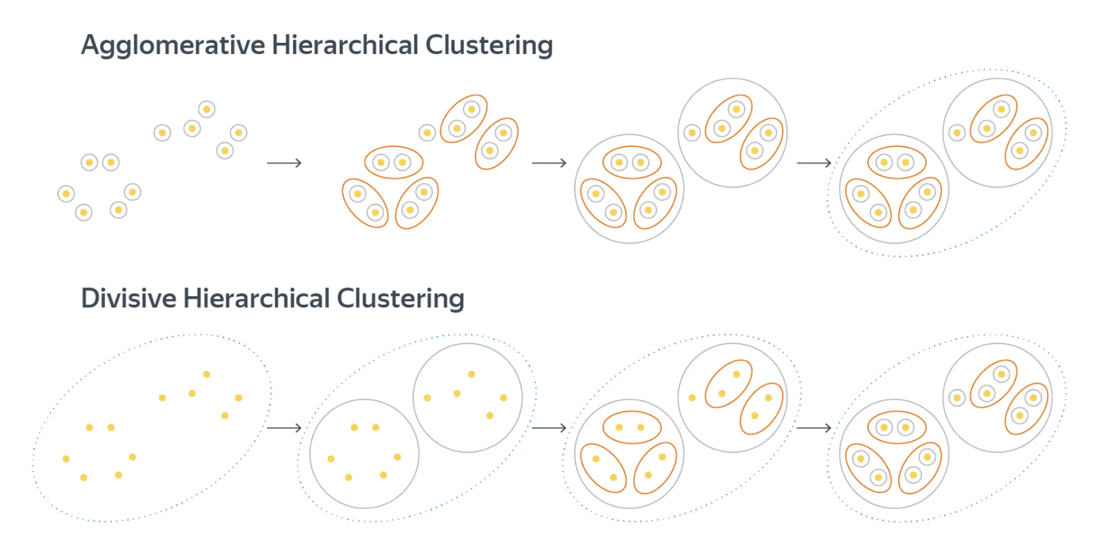
Виды иерархических кластеризаций

Slide 29
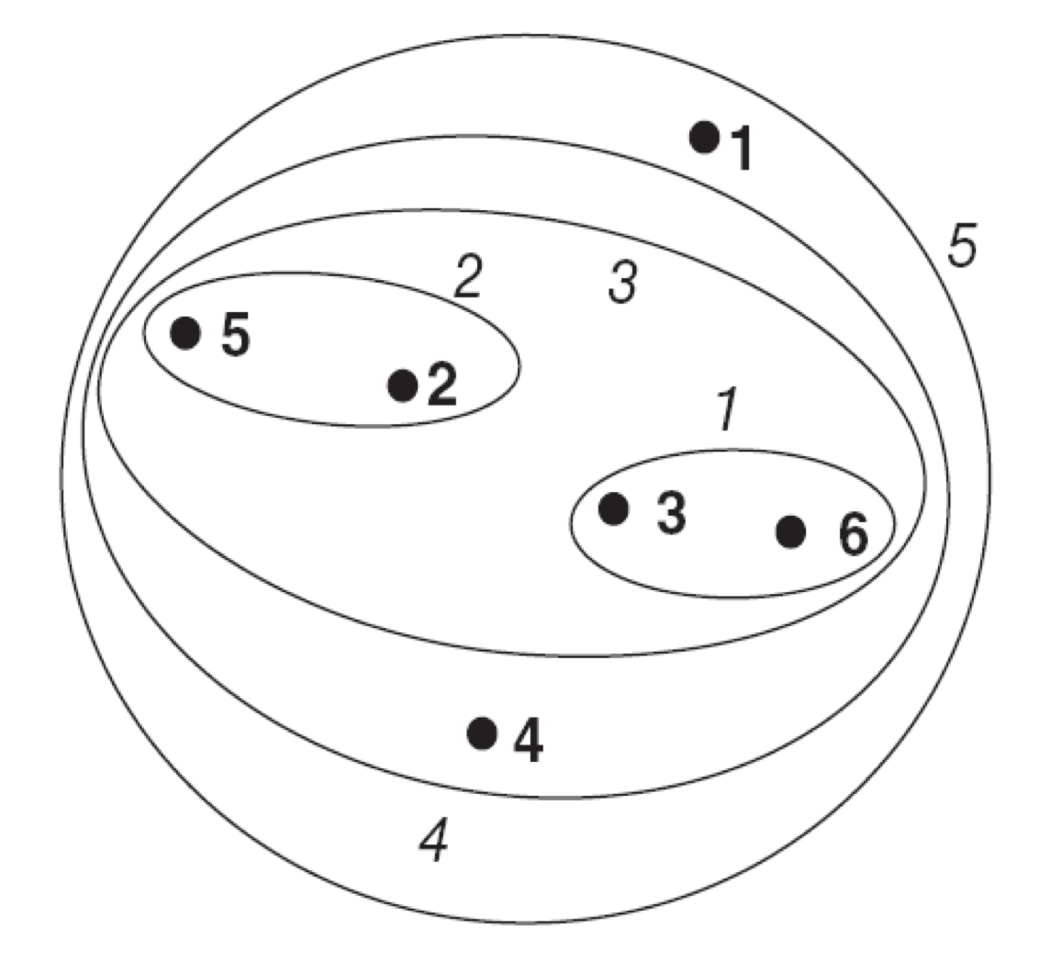
Агломеративная кластеризация
Идея агломеративной кластеризации состоит из двух шагов:
Изначально создать столько кластеров сколько есть объектов в выборке
Повторять итеративно слияние двух ближайших кластеров, пока не выполнится критерий останова

Slide 30
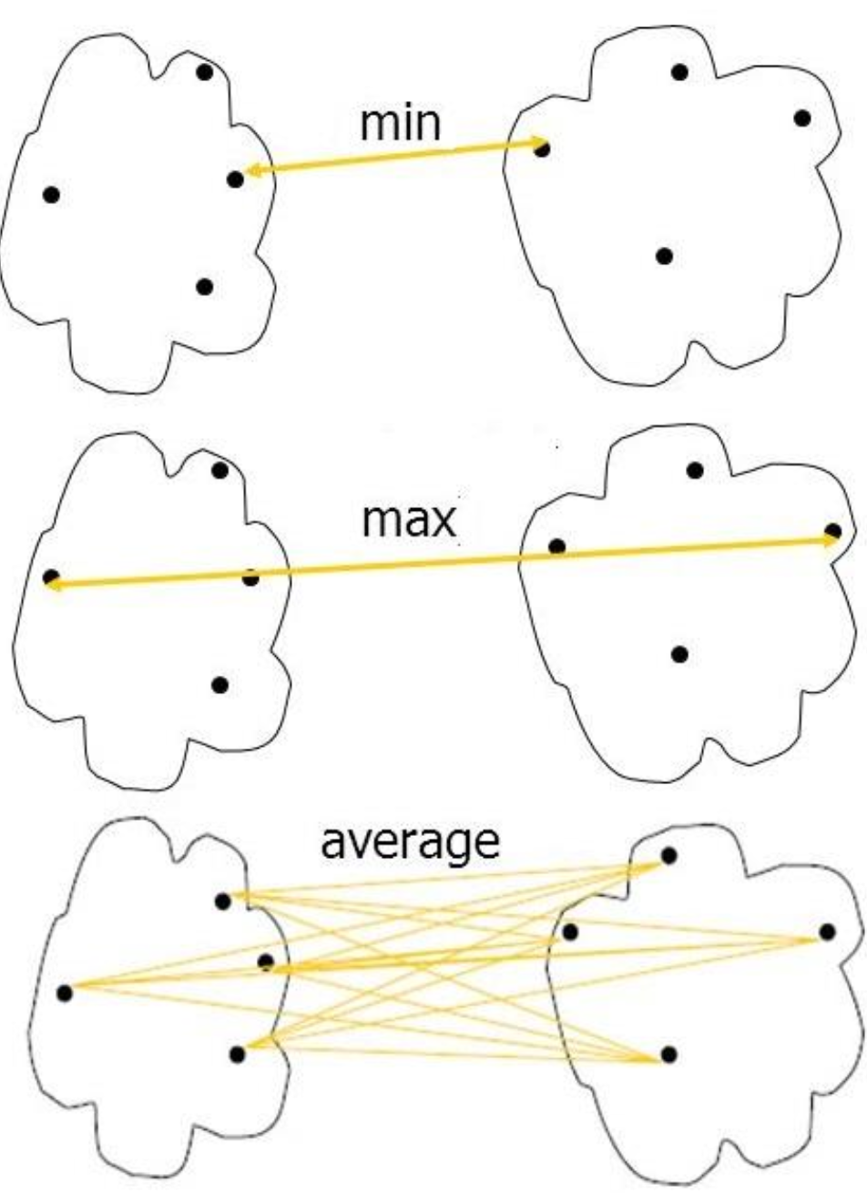
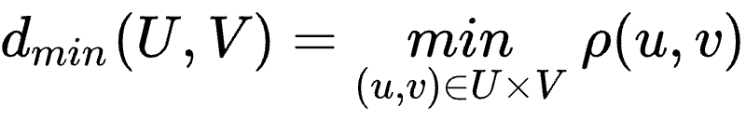
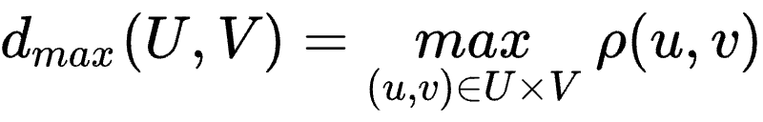
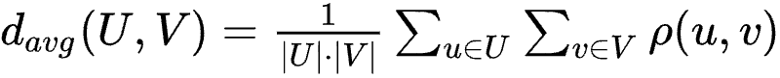
Как вычислять расстояние между кластерами
Существует 3 различных способа считать расстояние между кластерами U и V:

Slide 31
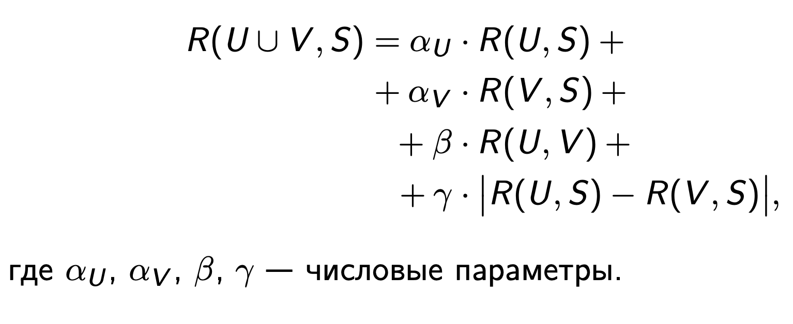
Формулы пересчёта расстояний Ланса-Вильямса
Так как последующие кластера строятся исходя из объединения предыдущих, то справедлива следующая формула вычисления расстояний:

Slide 32
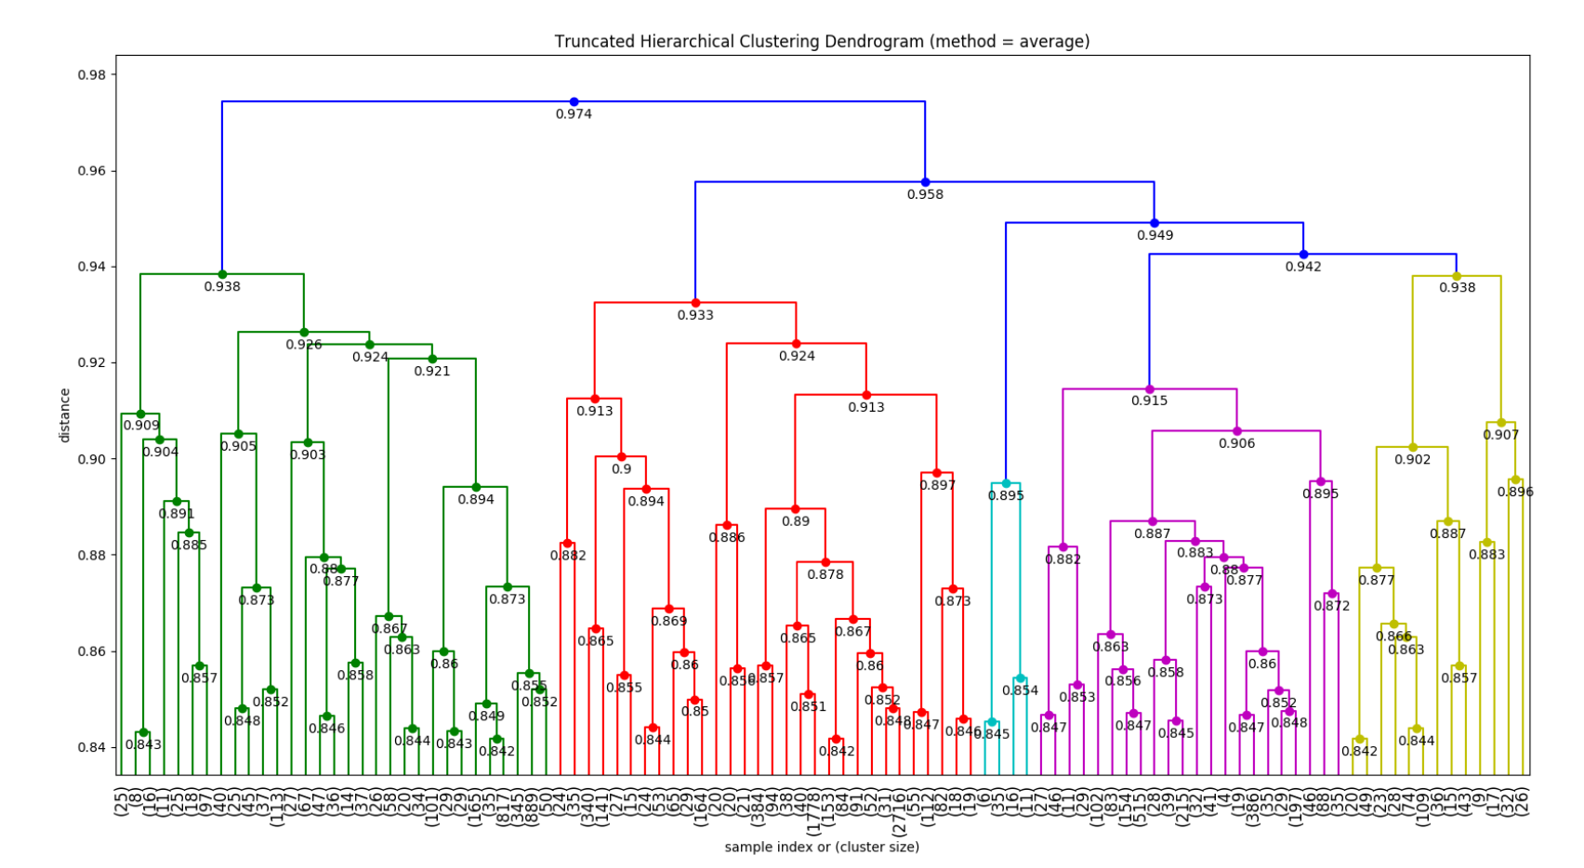
Дендрограмма

Slide 33
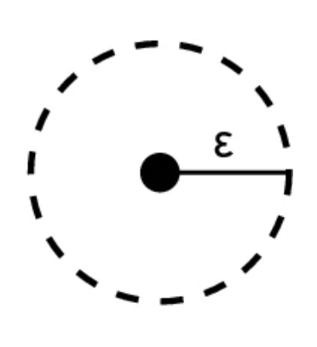
Алгоритм DBSCAN
Алгоритм DBSCAN (Density-based spatial clustering of applications with noise) развивает идею кластеризации через выделение связных компонент.
Он использует идею поиска кластеров на основе выделения участков в данных с заданной плотностью.
Плотность объекта x_{i} определяется как количество других точек выборки в шаре B(x_{i}, ɛ) радиуса ɛ

Slide 34
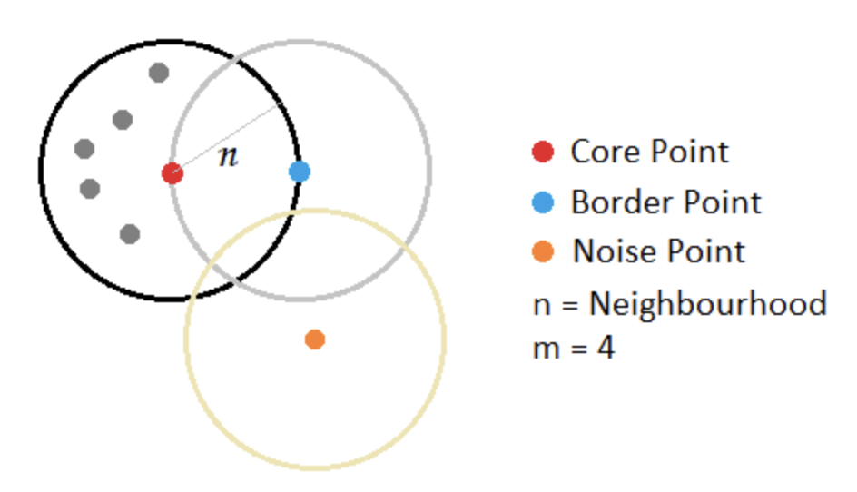
Виды точек
Существует три типа точек:
Основные (core-points) – точки, в окрестности которых более чем N₀ объектов выборки, где N₀ гиперпараметр алгоритма
Граничные (border points) – точки, в окрестности которых есть основные, но их число меньше чем N₀
Шумовые (noise points) – точки, в окрестности которых нет основных точек и содержится менее N₀ объектов

Slide 35
Шаги алгоритма
Дано: выборка x₁, …, x_{N}
Гиперпараметры: ɛ – окрестность рассматриваемого шара, N₀ – минимальное количество точек, чтобы считать точку основной
Шаги:
Удалить все шумовые точки
Найти все основные точки, и если имеется пересечение между двумя окрестностями основных точек, то соединить их ребром
В полученном графе выделить компоненты связности – они и будут кластерами
Граничные точки относятся к тому кластеру, куда попала ближайшая основная к ним точка

Slide 36
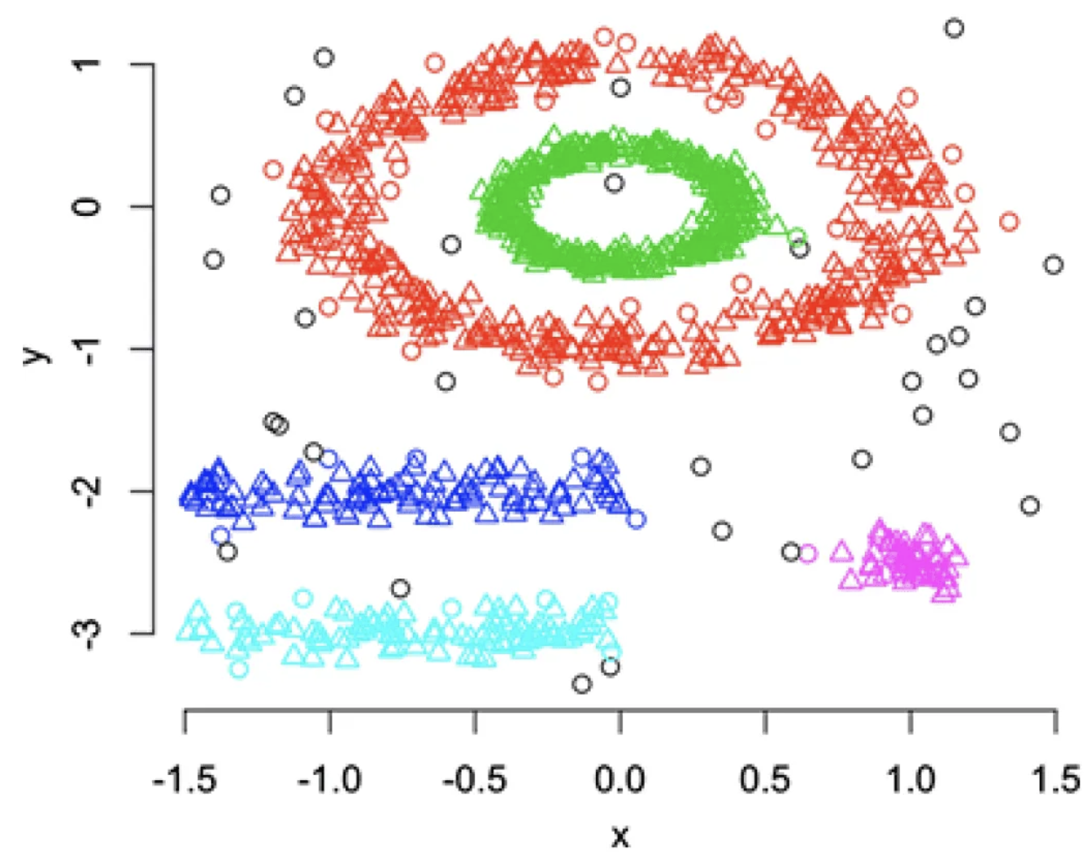
Геометрия выделяемых кластеров
Так как алгоритм основан на поиске плотных участков, то форма выделяемых компонент может быть произвольной

Slide 37
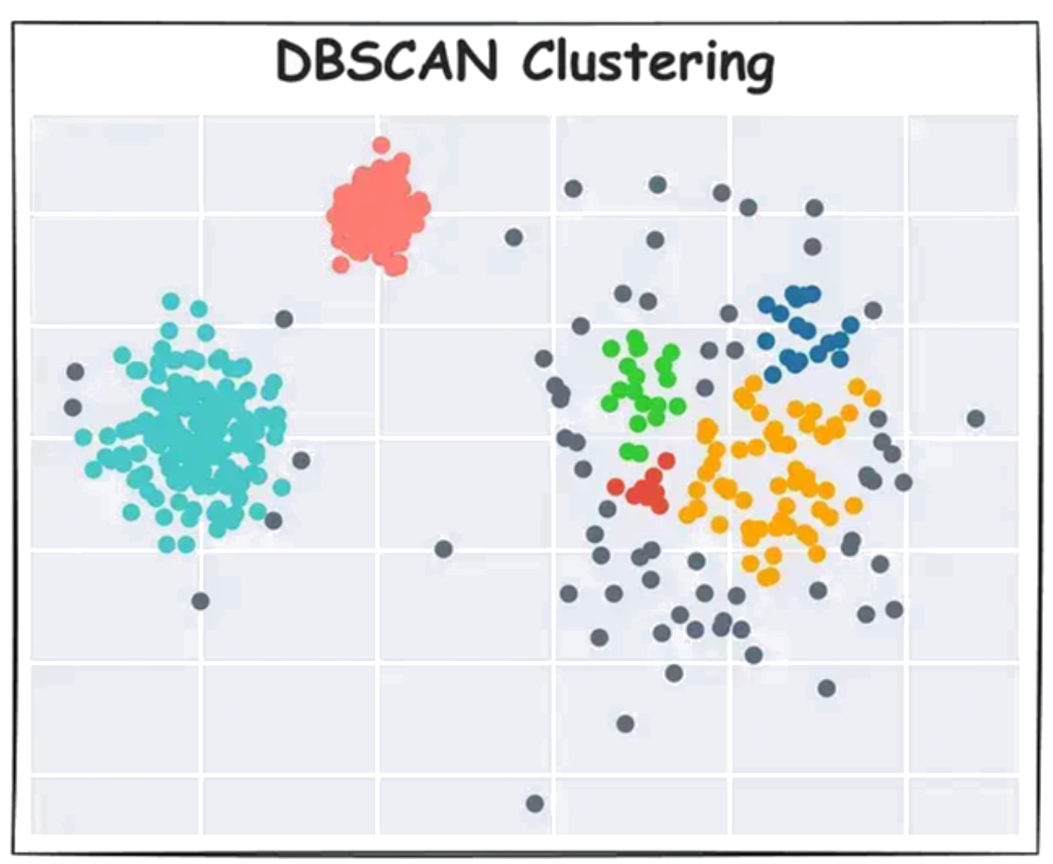
Недостатки DBSCAN
Несмотря на все свои плюсы алгоритм
Чувствителен к настройке своих гиперпараметров
Плохо справляется с данными, у которых кластера переменной плотности

Slide 38
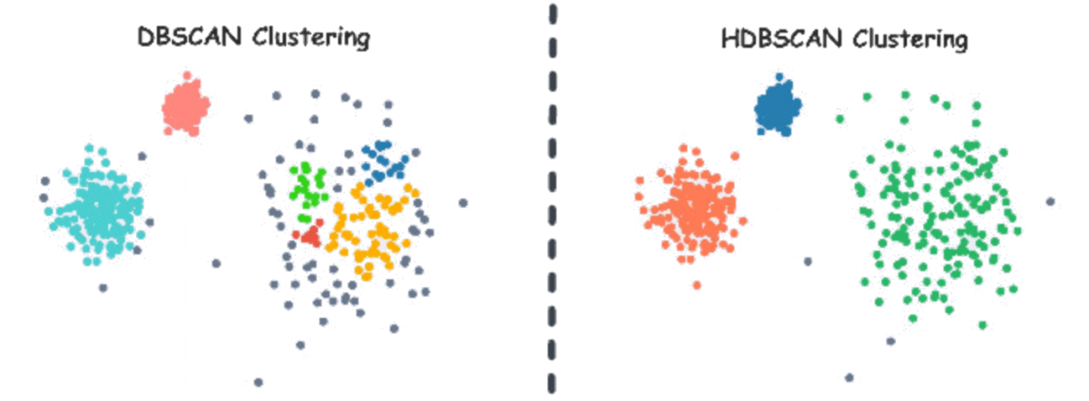
Hierarchical DBSCAN
Улучшенной версией DBSCAN является вариация алгоритма, которая использует иерархический подход в объединении кластеров найденных алгоритмом DBSCAN

Slide 39
Проблема выбора алгоритма кластеризации
Мы рассмотрели несколько примеров алгоритмов решающих одну и ту же задачу, но как среди описанного множества выбрать самый лучший алгоритм.
И если в обучении с учителем было валидационное множество, по которому какой из алгоритмов работает лучше по выбранной метрике, то в задаче кластеризации не всё так очевидно.
Существует множество различных метрик, которые оценивают тот или иной аспект кластеризации

Slide 40
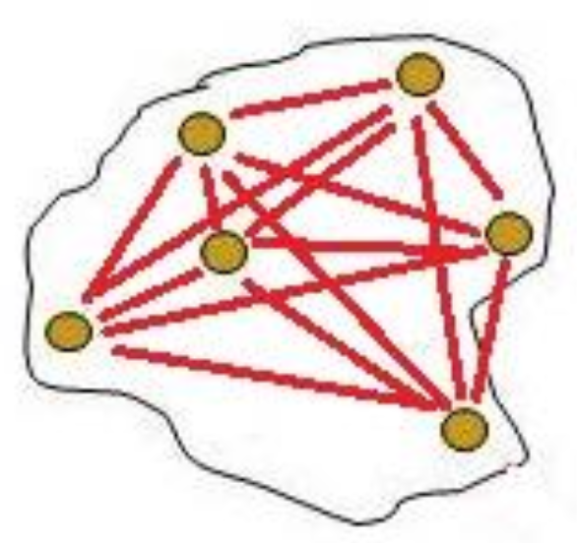
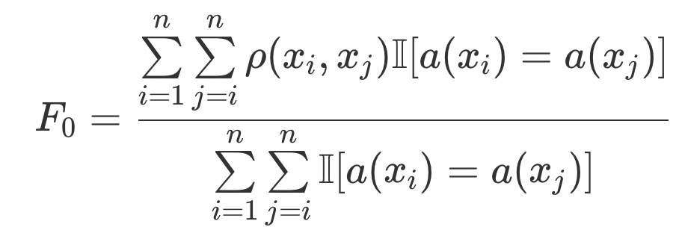
Внутреннее межкластерное расстояние
Одним из самых простых способов посмотреть на качество кластеризации можно замерив расстояние между объектами одного кластера:
Смысл метрики в том, что чем более кучные будут получаться кластера тем меньшее значение будет она принимать

Slide 41
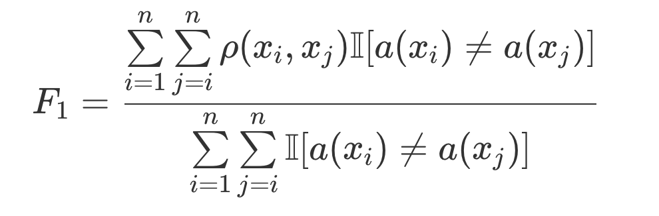
Среднее межкластерное расстояние
Аналогично среднему межкластероному расстоянию вводится среднее межкластерное:
Чем более будут отдалены кластеры друг от друга, тем больше будет данная метрика

Slide 42
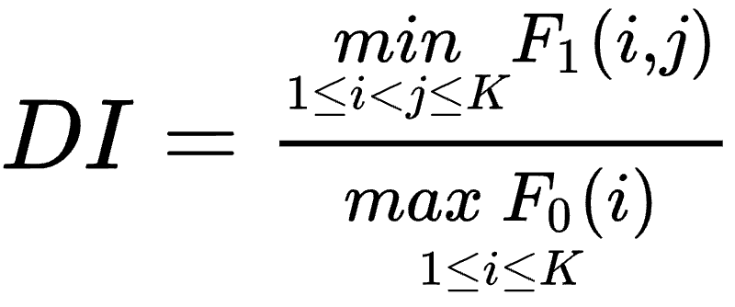
Индекс Данна (Dunn index)
Хорошая кластеризация та, у которой минимально внутрикластерное расстояние и максимально межкластерное.
Для оценки этих двух составляющих применяется индекс Дана:
F₁(i, j) – расстояние между кластерами i и j
F₀(i) – внутрикластерное расстояние i-го кластера

Slide 43
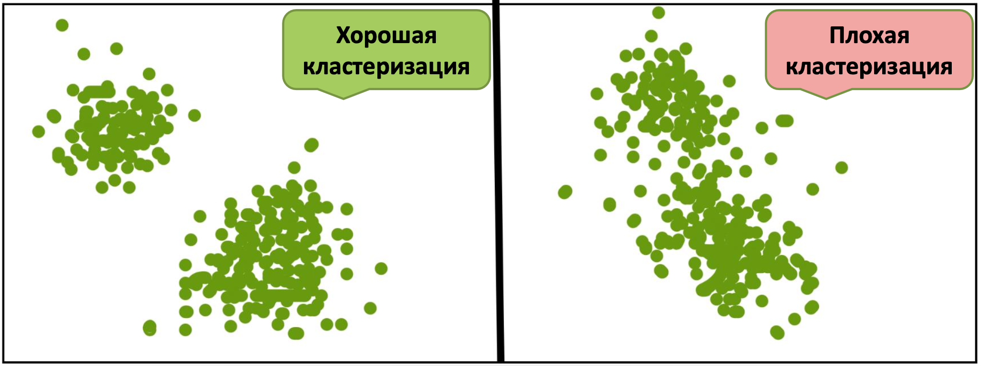
Индекс Данна (Dunn index)

Slide 44
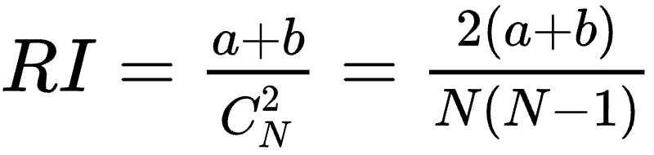
Rand Index (RI)
Предположим, что известны истинные метки объектов Y.
Тогда можно вычислить рассчитать следующую метрику:
a – число пар объектов, попавших в один кластер
b – число пар объектов с разными метками и попавшими в разные кластера
С_{N}² – число всевозможных пар

Slide 45
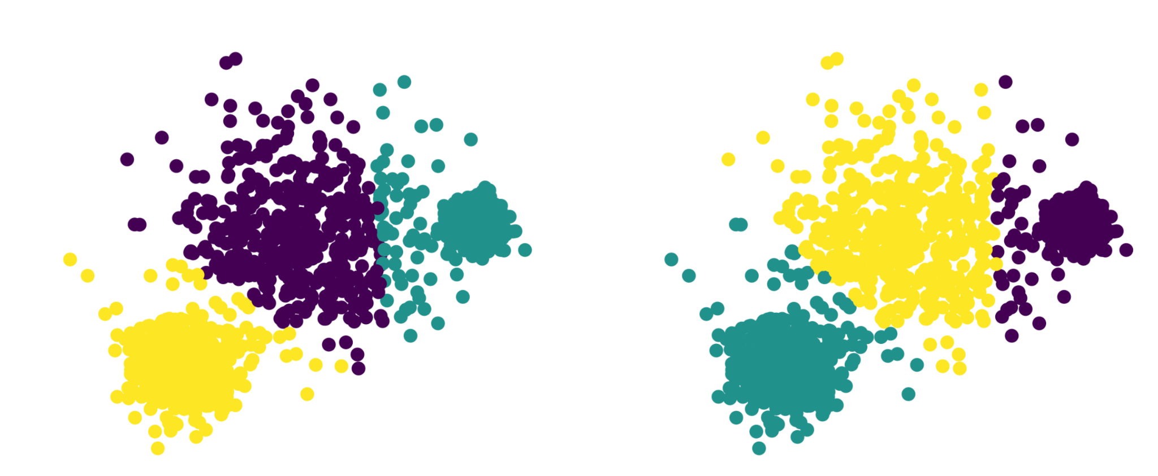
Rand Index (RI)
Rand Index показывает какая доля объектов, для которых исходное и полученное разбиение согласованы
Кластеризации с одинаковым значением RI

Slide 46
Гомогенность (Homogenity)
Предположим, что известны истинные метки объектов Y.
Введём следующие обозначения
n – общее число объектов в выборке
n_{k} – число объектов в кластере под номером k
m_{c} – число объектов в классе номер c
n_{ck} – количество объектов из класса c в кластере k

Slide 47
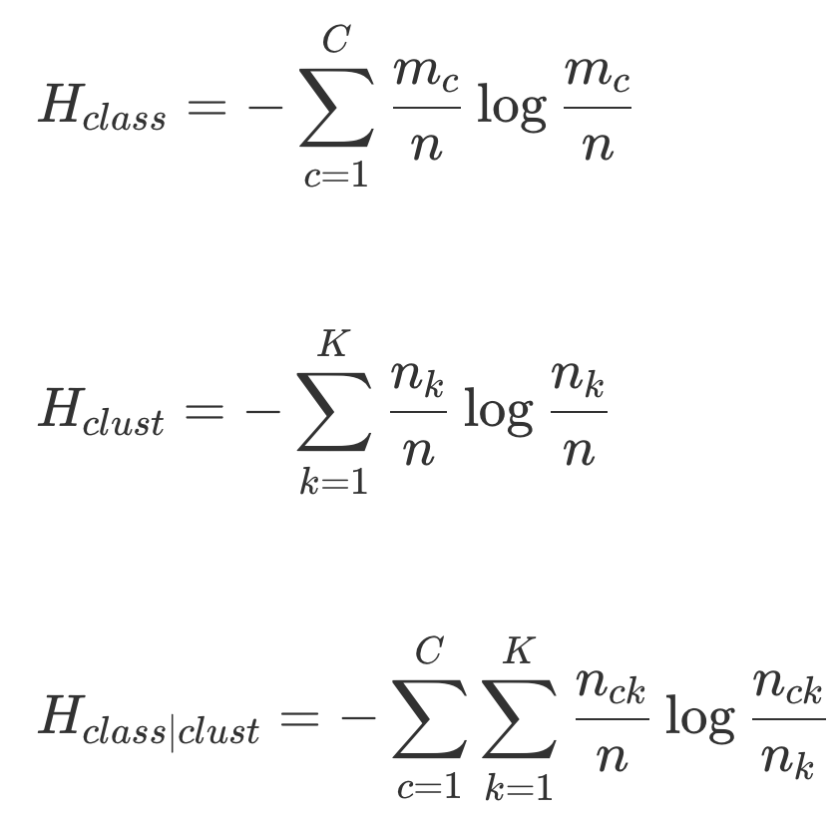
Гомогенность (Homogenity)
Введём следующие энтропии для мультиномиальных распределений m_{c}/ n, n_{k}/n, n_{kc}/n

Slide 48
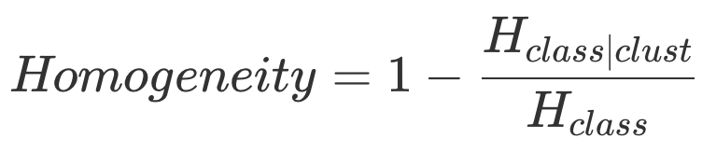
Гомогенность (Homogenity)
Определим гомогенность кластеризации, как
Худший случай, когда отношение энтропий оказалось 1, то есть энтропия от того, что выборка была была поделена на кластеры никак не изменилась относительно исходной энтропии
Наилучший случай, когда каждый кластер содержит элементы только одного класса
Тривиальный случай получить наилучшую гомогенность – выделить каждый объект в отдельный кластер

Slide 49
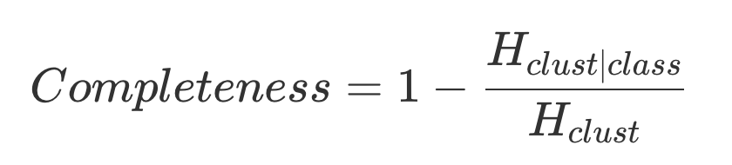
Полнота
Полнота напоминает по формуле гомогенность:
Худший случай – объекты одного из одного класса разбиты по разным кластерам
Лучший случай – объекта одного класса лежат в одном кластере
Тривиальный случай получить наилучшую полноту – положить все объекты в один кластер

Slide 50
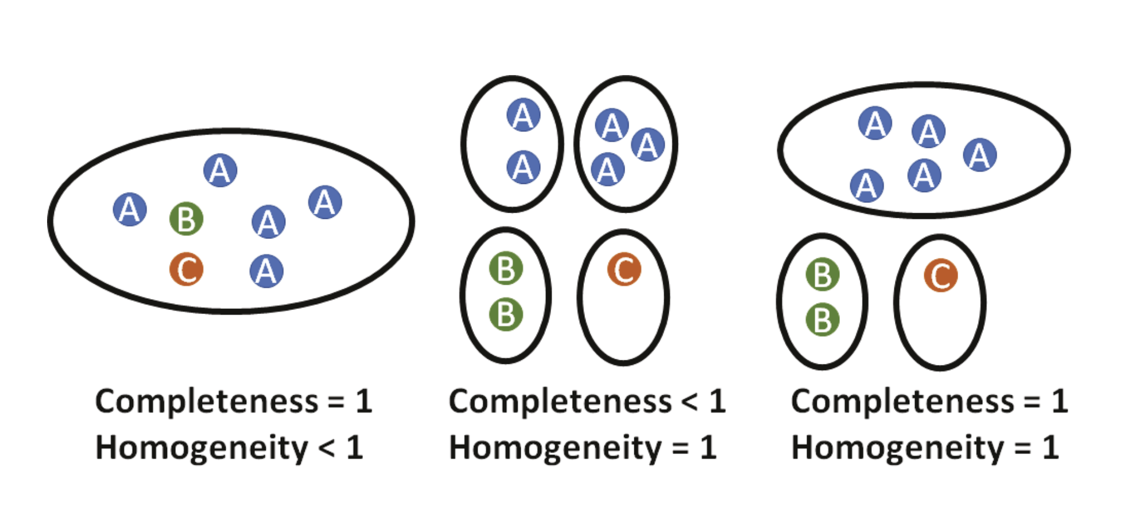
Связь гомогенности и полноты

Slide 51
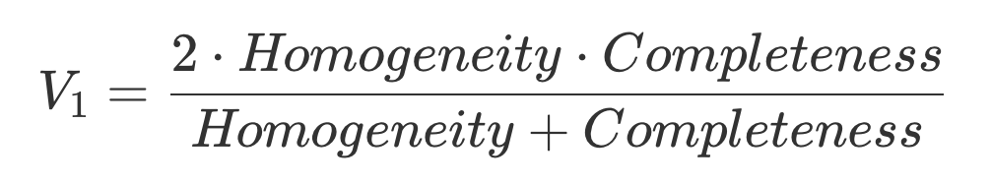
Связь гомогенности и полноты
Гомогенность и полнота кластеризации – это в некотором смысле аналоги точности и полноты классификации. Аналог F-меры для задачи кластеризации тоже есть, он называется V-мерой и связан с гомогенностью и полнотой той же формулой, что и F-мера с точностью и полнотой:

Slide 52
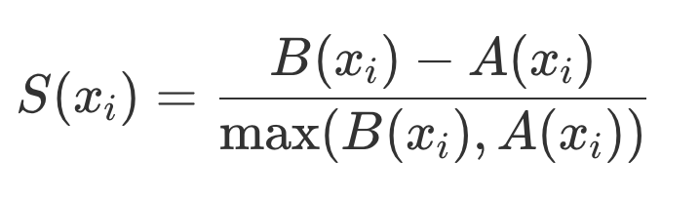
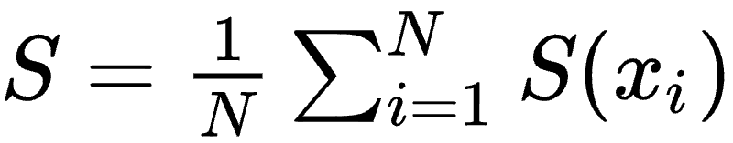
Коэффициент силуэта (Silhouette coefficient)
Введём коэффициент силуэта для объекта x_{i} как
Где B(x_{i}) – среднее расстояние до объектов ближайшего кластера, A(x_{i}) – среднее расстояние до объектов своего кластера
Коэффициент силуэта для всей выборки вычисляется как среднее значение по всем объектам

Slide 53
Коэффициент силуэта (Silhouette coefficient)
Коэффициент силуэта S принимает значения из отрезка [-1, 1]
S ≈ -1 – плохие разрозненные кластеризации
S ≈ 0 - кластеры накладываются друг на друга
S ≈ 1 - чётко выраженные кластеры
Силуэт зависит от формы кластеров и достигает наибольших значений на более выпуклых кластерах

Slide 54
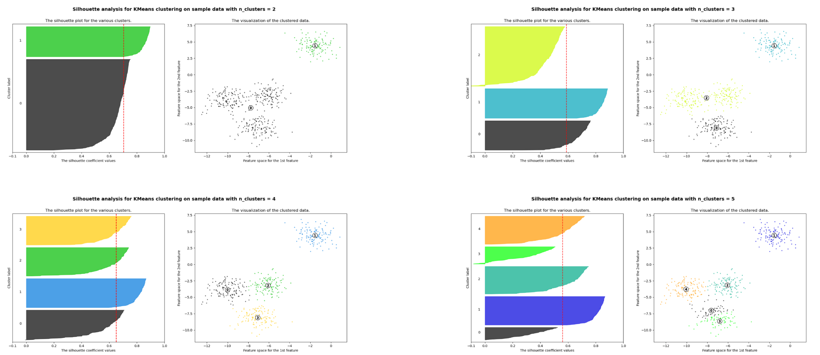
Коэффициент силуэта для поиска оптимального K

Slide 55
Выводы
Если есть возможность собрать разметку, то лучше решать задачу классификации
Задача кластеризации некорректно поставленная задача, так как на одной и той же выборке данных могут устраивать различные варианты кластеризации
Необходимо выбирать метод кластеризации в зависимости от распределения данных
Есть неоднозначность в выборе метрик. Так, например, если известны истинные метки, то лучше пользоваться V-мерой, если известно количество кластеров то коэффициентом Дана, а если совсем ничего неизвестно, то коэффициентом силуэта

